Slide 1
リポジトリ作成
チーム制作を想定したバージョン管理を学習します。
以下に従ってチームを作り、準備しましょう。
■チームについて
・３人以上であること
・リーダーを１人決めること
・チーム名を決めること（後で使うので変な名前にしないように）
※今回はBitBucketを使った方法を学習します
※以降のページはリーダーのみ作業してください。

Slide 2
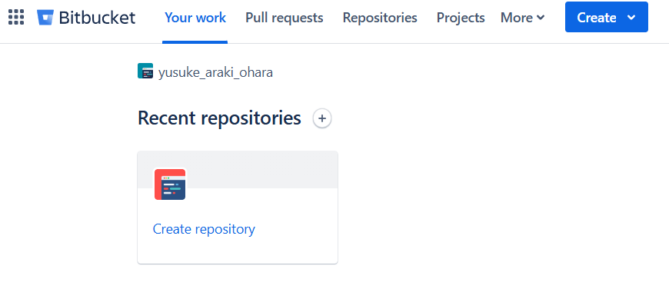
リポジトリ作成
バージョン管理の根本となるリポジトリを作成します。
Bitbucketにサインインして、Create Repositoryを選択しましょう。

Slide 3
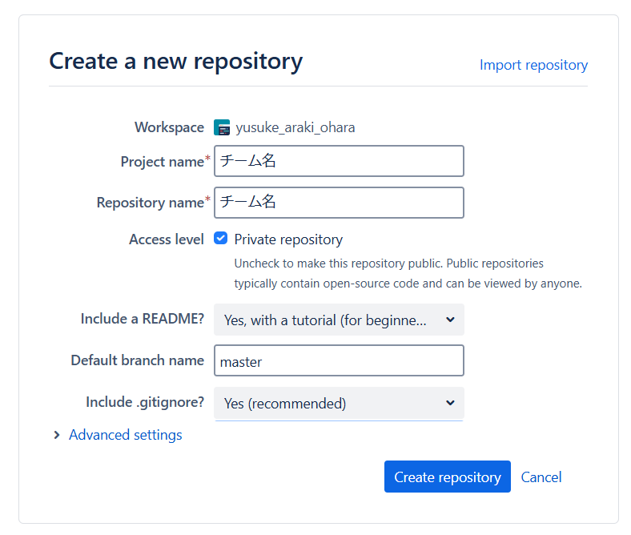
リポジトリ作成
以下のように記入していきましょう。
①チーム名をアルファベットで入力
②masterと入力

Slide 4
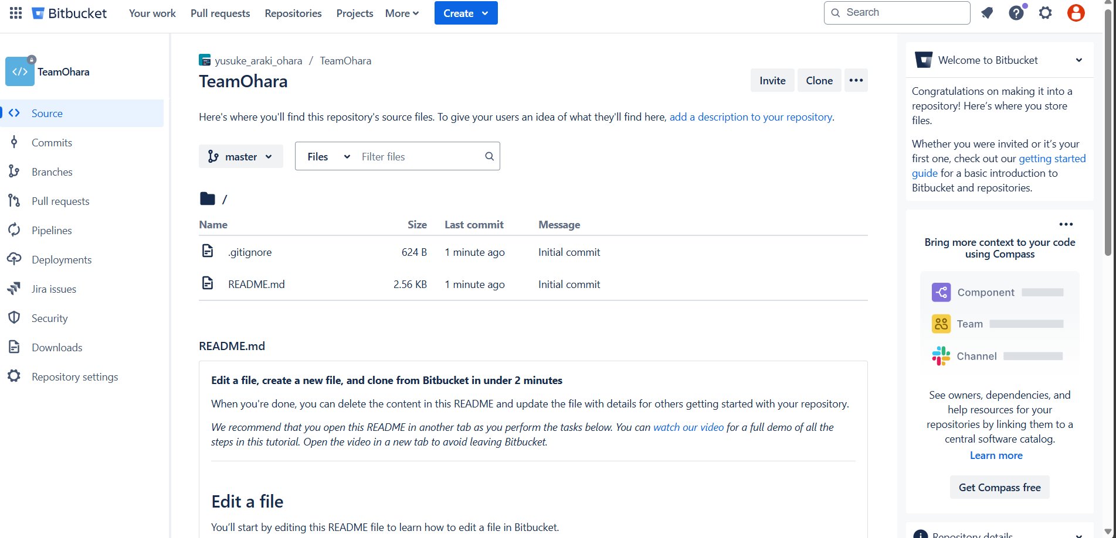
リポジトリ作成
リポジトリが出来上がり、管理ページに移動します。

Slide 5
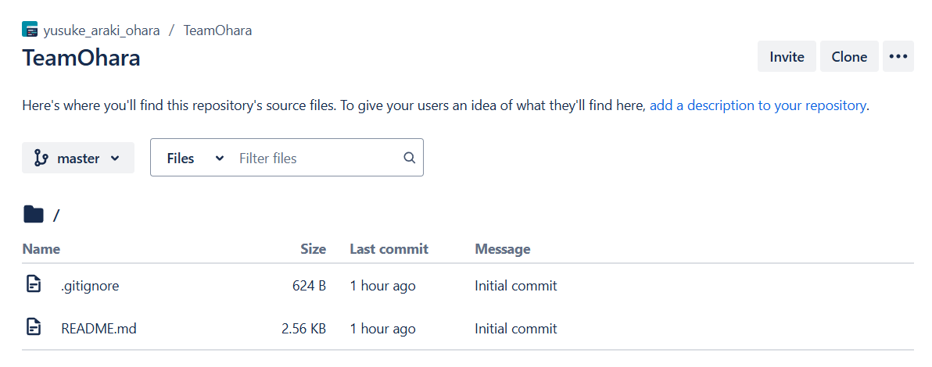
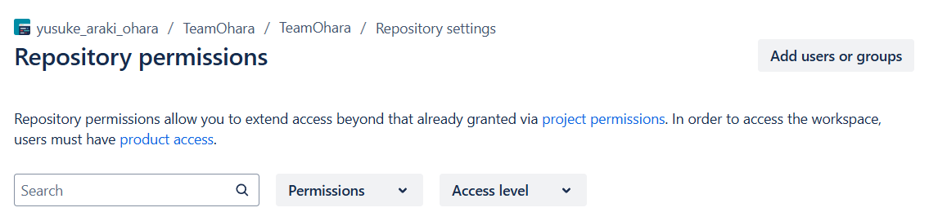
リポジトリ作成
リポジトリにチームメンバーを追加します。
「Invite ＞ product access」 を選択しましょう。

Slide 6
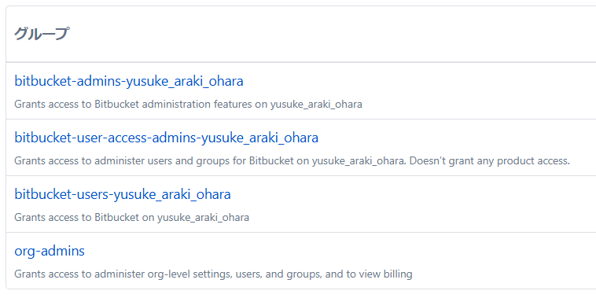
リポジトリ作成
既にいくつかグループが作られていますが、
「users」とついているグループを選択します。

Slide 7
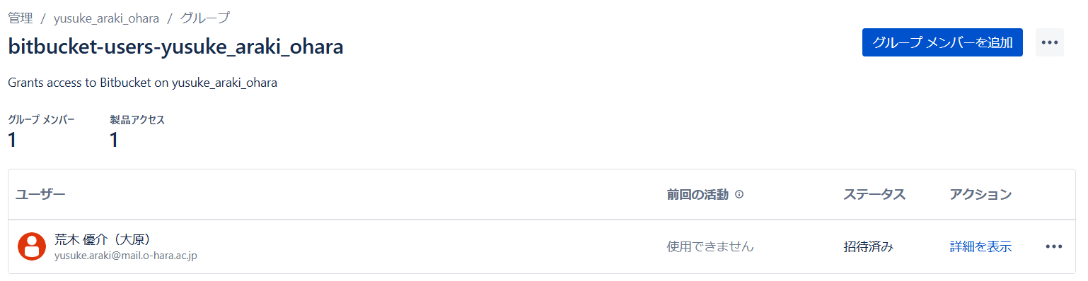
リポジトリ作成
右上のグループメンバー追加ボタンから、メンバーを追加しましょう。
※メールアドレスで検索すると確実です

Slide 8
リポジトリ作成
まだリポジトリにはメンバーは追加されていません。
リポジトリ画面に戻ってもう一度Inviteボタンを押しましょう。

Slide 9
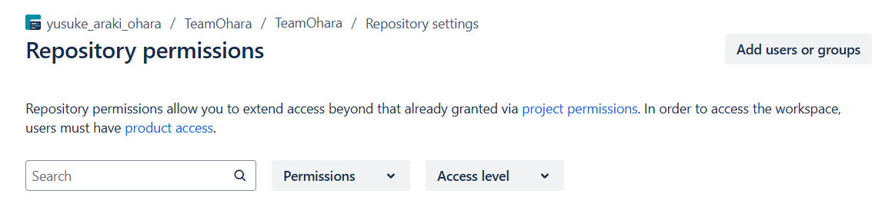
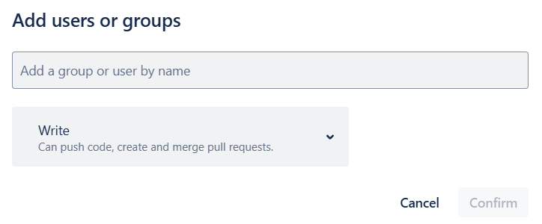
リポジトリ作成
Add users or groups ボタンから同じメンバーを追加しましょう。
権限は「Write」を選択しましょう。

Slide 10
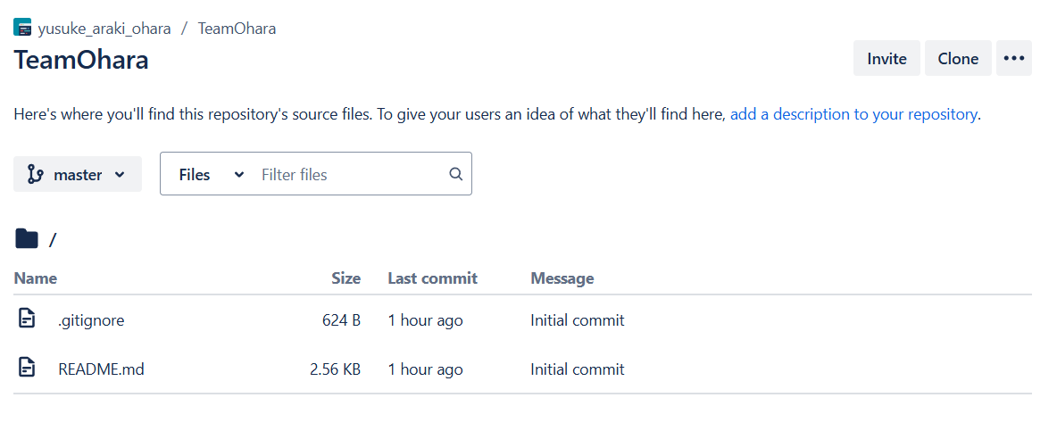
リポジトリ作成
これでチームメンバーもリポジトリにあるファイルを編集できます。
実際はここにゲームプロジェクトを追加して作業を進めていきます。

